Slide 1
심리치료 기법을 적용한 당뇨병 관리 어플리케이션
6조
김명규 남근우 성호준

Slide 2
목차
개발배경
구현 내용
개발 일정
Q & A

Slide 3
개발 배경

Slide 4
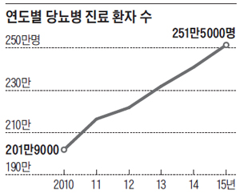




당뇨병
높은 혈당 수치가 오랜 기간 지속되는 대사 질환군
출처 : 조선일보

Slide 5

당뇨병과 우울증의 상관관계

Slide 6



Slide 7
구현 내용

Slide 8
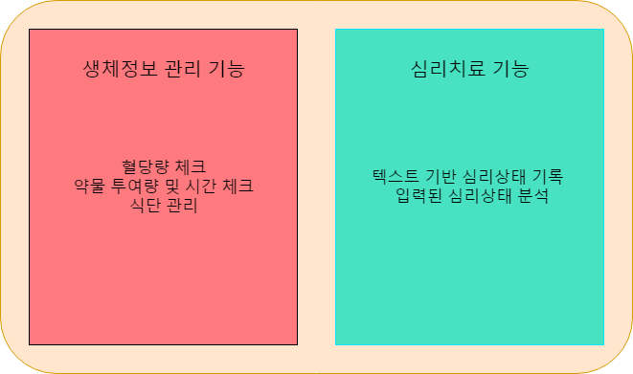

Slide 9
개발 일정

Slide 10
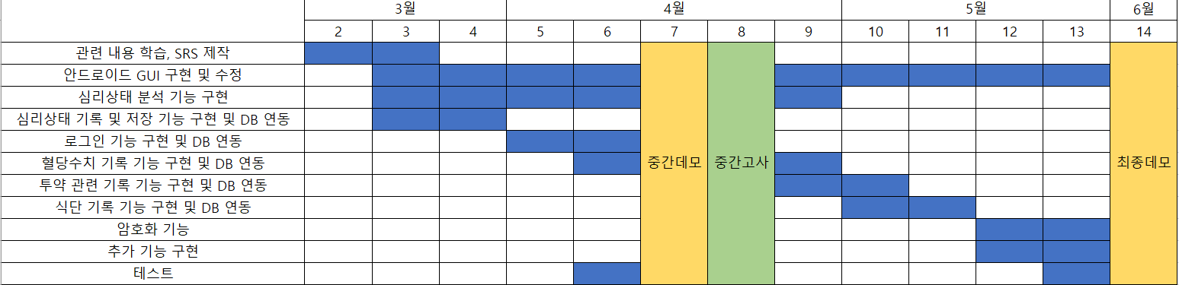
개인 정보 처리
- 로그인 기능
- 암호화 처리
생체정보 저장 기능
- 혈당 수치 기록 기능
- 투약 관련 기록 기능
- 식단 기록 기능
심리치료 기능
- 텍스트 기반 심리상태 기록 및 저장 기능
- 입력된 심리상태 기본적 분석 기능

Slide 11
Q & A

